Slide 1

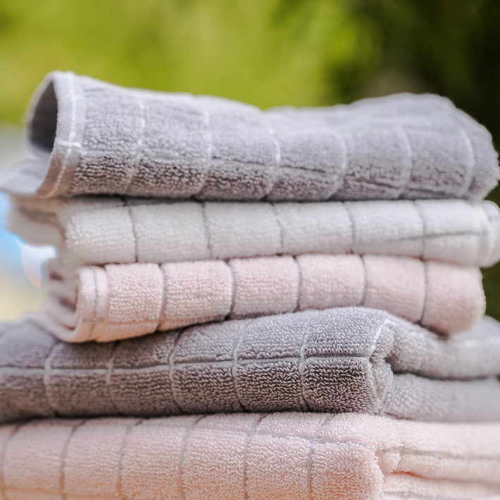
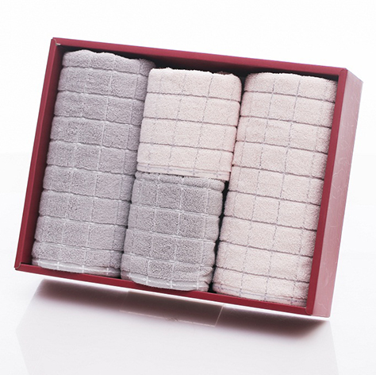
蓬松柔软
让娇嫩肌肤远离污染
市场参考价： 198.00
批发价：90.00
线结-新疆棉2方2面巾礼盒/粉灰
TA310204415ZZ
规格：方巾×2：34×35cm
面巾×2：34×78cm
材质：100%棉
装箱明细：5pcs/箱
采用优质的新疆棉，织造出的毛巾能够从根本上保障产品柔软，蓬松，吸水性强。
加工过程不掺入任何助剂，让娇嫩肌肤远离污染！

